Slide 1
디자인 패턴
디자인 패턴은 프로그램을 개발하는 과정에서 빈번하게 발생하는 디자인 상의 문제를 정리해서, 상황에 따라 간편하게 적용해서 쓸 수 있는 패턴 형태로 만든 것입니다.

Slide 2
디자인 패턴의 장점
@ 디자인 패턴은 개발자들 사이에서 모두 이해할 수 있는 용어들을 제공하는 역할을 함(공용 언어 제공) @ 디자인 패턴은 클래스와 객체를 구성하여 어떤 문제를 해결하는 방법을 제공(라이브러리보다 높은 단계)

Slide 3
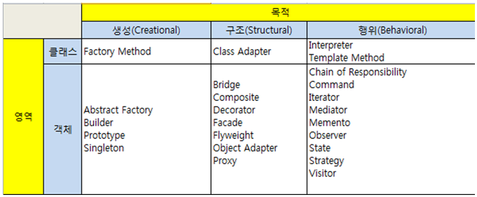
디자인 패턴의 종류

Slide 4
UML 다이어 그램
UML이란 Unified Modeling Language의 약자로 1997년 OMG(Object Management Group)에서 표준으로 채택한 통합모델링언어 입니다. 즉, 모델을 만드는 표준언어인 것입니다
UML을 사용하는 유형3가지
다른 사람들과의 의사소통 또는 설계 논의
전체 시스템의 구조 및 클래스의 의존성 파악
유지보수를 위한 설계의 back-end 문서

Slide 5
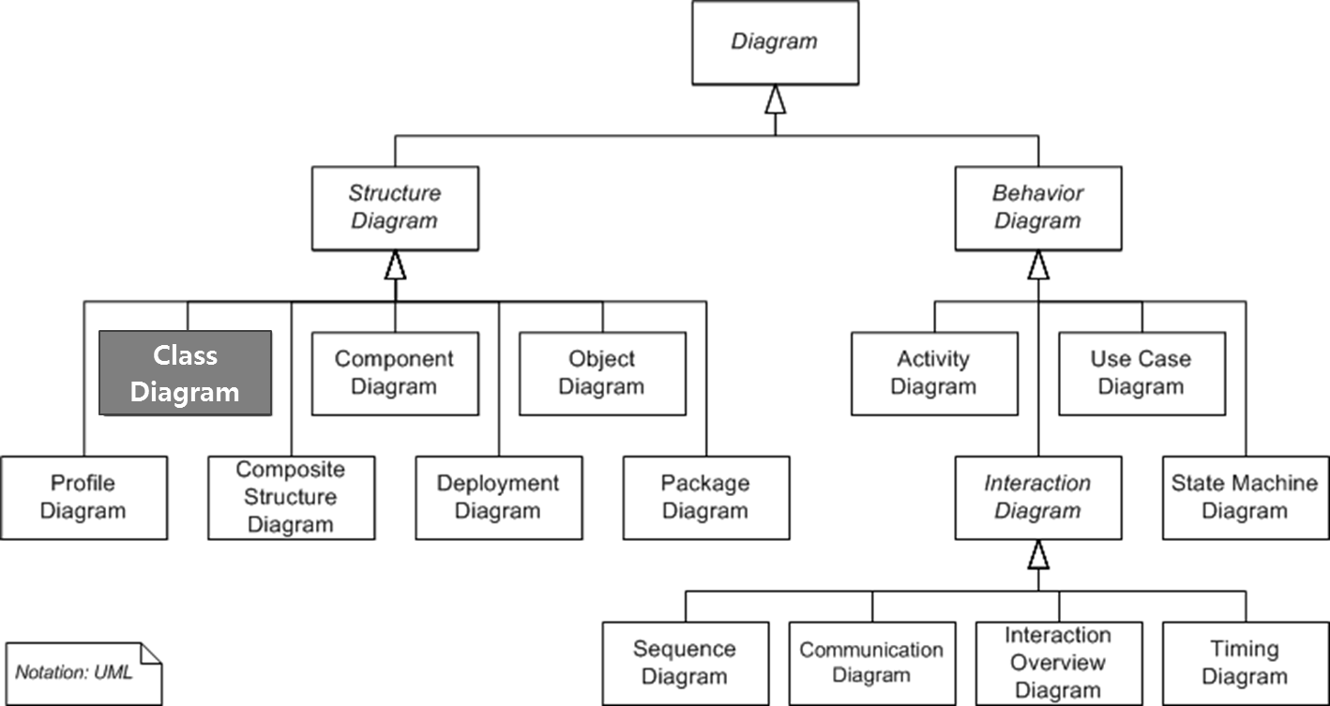
클래스 다이어 그램
UML은 구조 다이어그램 7개, 행위 다이어그램 7개로 총 14종류의 다이어그램이 있습니다. 구조 다이어그램은 시스템의 개념, 관계 등의 측면에서 요소들을 나타내고 각 요소들의 정적인 면을 보기 위한 것이고 행위 다이어그램은 각 요소들 혹은 요소들간의 변화나 흐름, 주고받는 데이터 등의 동작을 보기 위한 것으로, 클래스 다이어그램은 구조 다이어그램에 해당합니다. 클래스 다이어그램은 클래스 내부의 정적인 내용이나 클래스 사이의 관계를 표기하는 다이어그램으로 시스템의 일부 또는 전체의 구조를 나타낼 수 있습니다. 클래스 다이어그램은 의존 관계를 명확히 보게 해주며, 순환 의존이 발생하는 지점을 찾아내서 어떻게 이 순환 고리를 깨는 것이 가장 좋은지 결정할 수 있게 해줍니다.

Slide 6
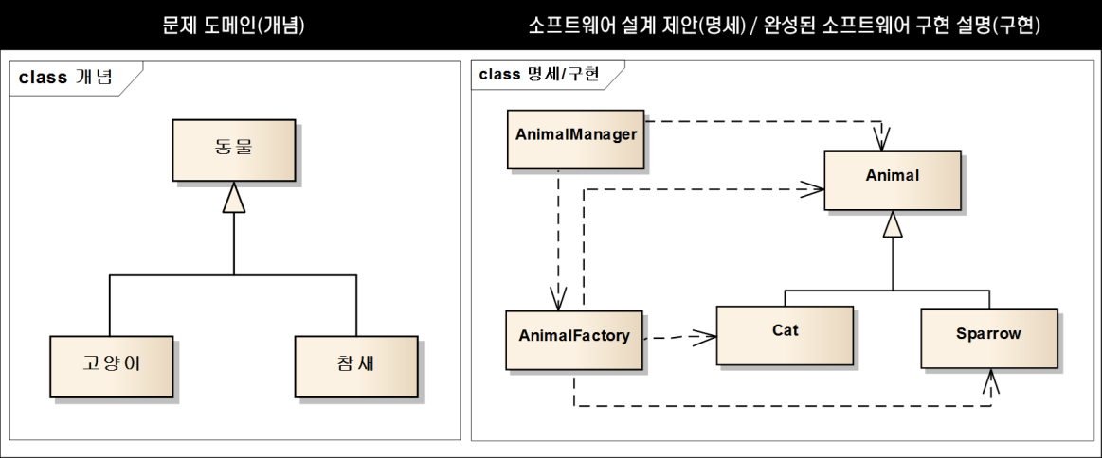
목적 별 클래스 다이어그램
.먼저 개념 차원의 UML은 문제 도메인의 구조를 나타내며 사람이 풀고자 하는 문제 도메인 안에 있는 개념과 추상적 개념을 기술하기 위한 것입니다
명세와 구현 차원의 UML은 소프트웨어의 설계 혹은 완성된 소프트웨어의 구현 설명 목적 등으로 사용하며 설계를 해서 소스코드로 바꾸거나 구현 된 소스코드를 설명하려고 사용하기 때문에 소스코드와 관계가 깊습니다.

Slide 7
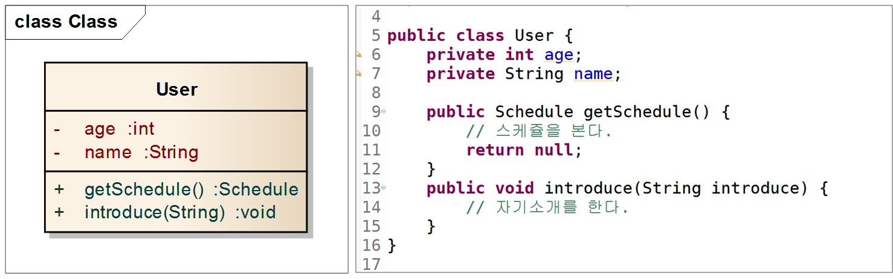
클래스 다이어그램의 요소(Element)
Class (클래스)
클래스는 보통 3개의 compartment(구획)으로 나누어 클래스의 이름, 속성, 기능을 표기합니다. 속성과 기능은 옵션으로 생략이 가능하지만 이름은 필수로 명시해야 합니다.

Slide 8
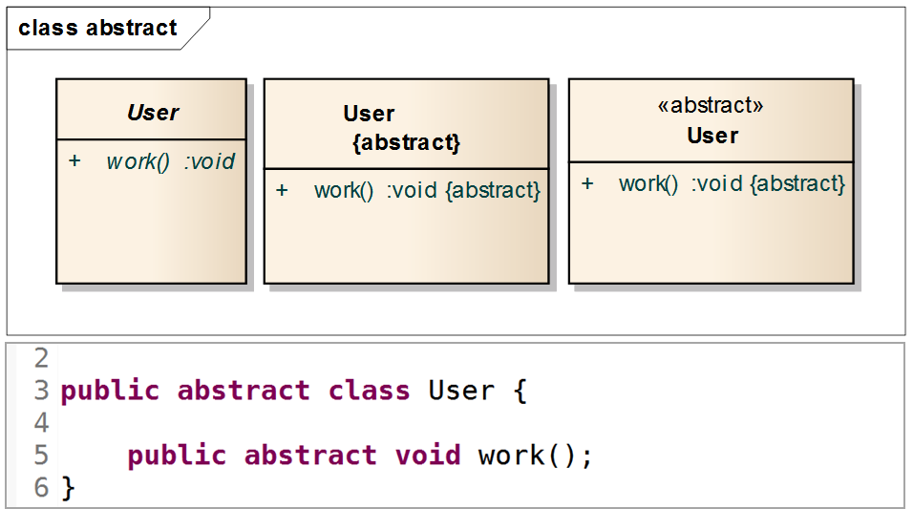
Abstract Class/Method (추상 클래스 / 메서드)
추상클래스란 1개 이상의 메서드가 구현체가 없고 명세만 존재하는 클래스를 말합니다.

Slide 9
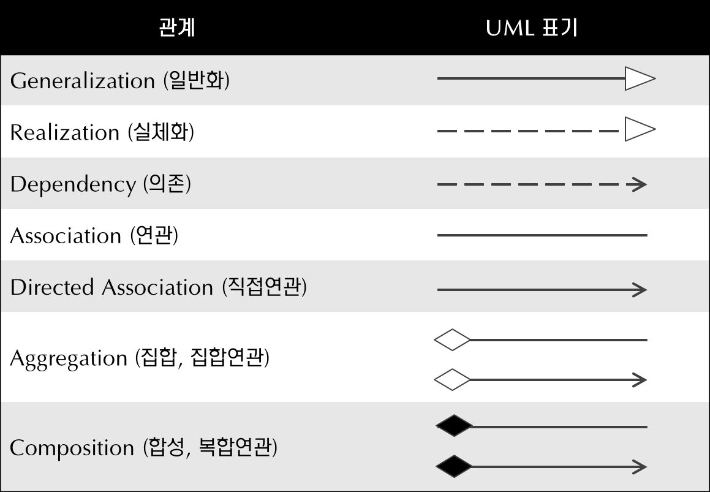
클래스간의 관계
클래스 다이어그램의 주 목적은 클래스간의 관계를 한눈에 쉽게 보고 의존 관계를 파악하는 것에 있습니다. 그렇기 때문에 클래스 다이어그램에서 가장 중요한 것이 클래스간의 관계입니다.

Slide 10
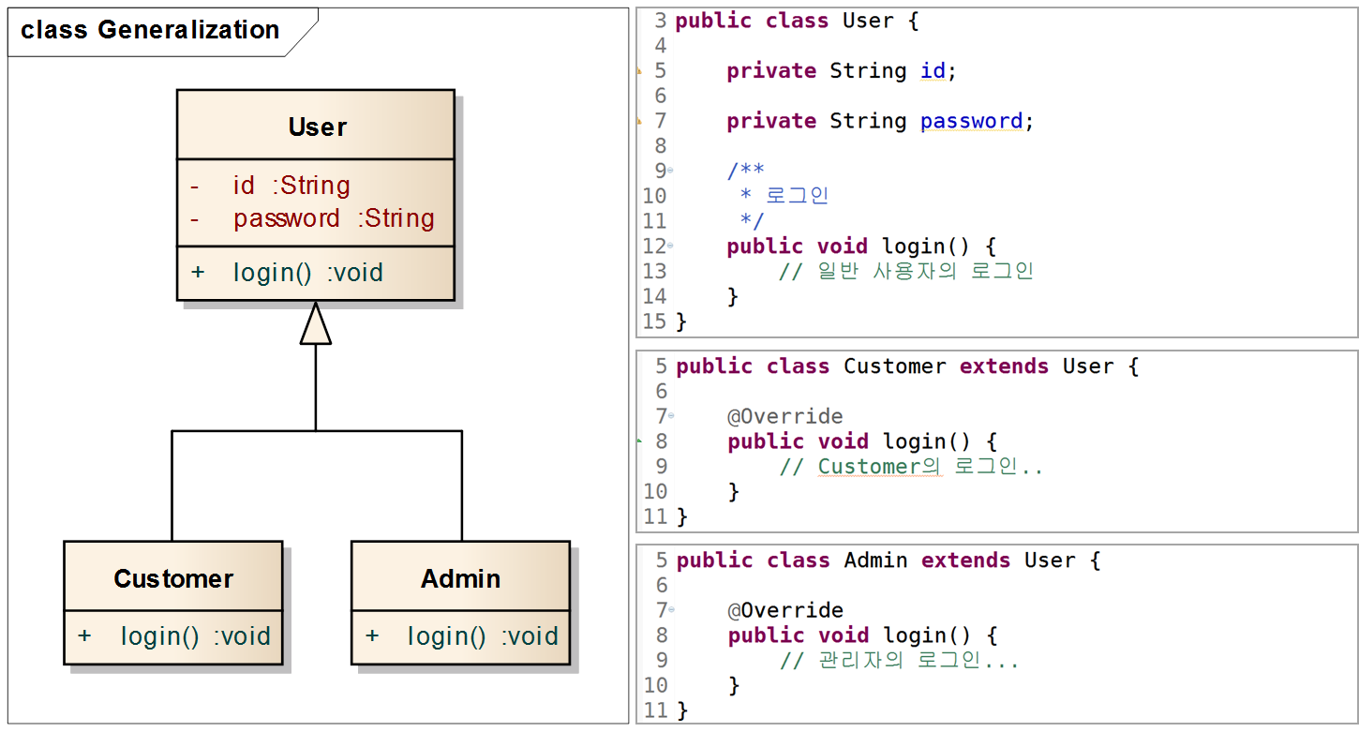
Generalization (일반화)
Generalization은 슈퍼(부모)클래스와 서브(자식)클래스간의 Inheritance(상속) 관계를 나타냅니다.

Slide 11
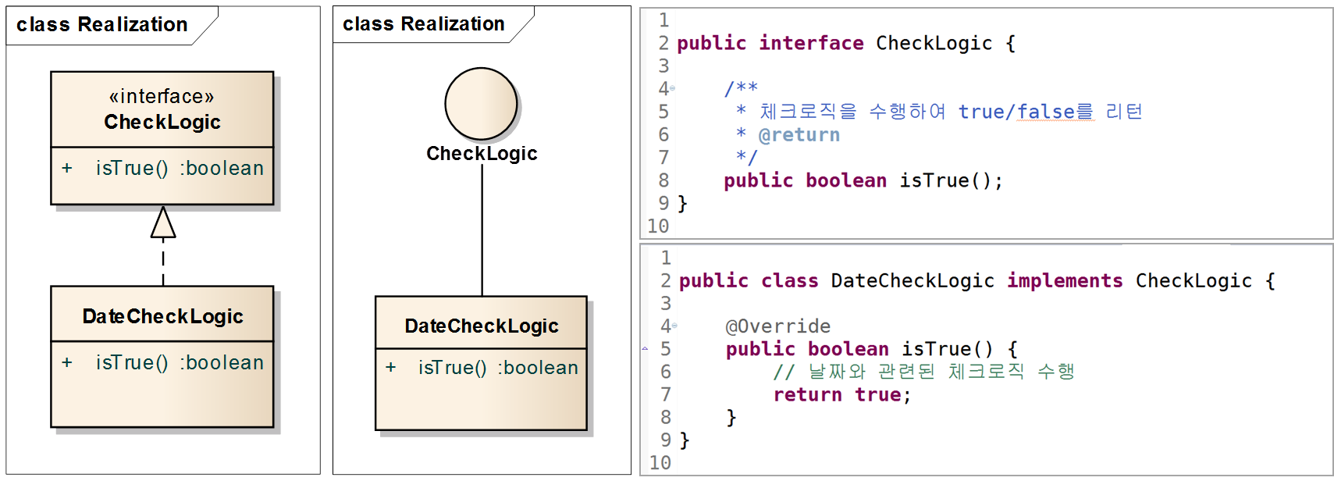
Realization (실체화)
Realization은 interface의 spec(명세, 정의)만 있는 메서드를 오버라이딩 하여 실제 기능으로 구현 하는 것을 말합니다.

Slide 12
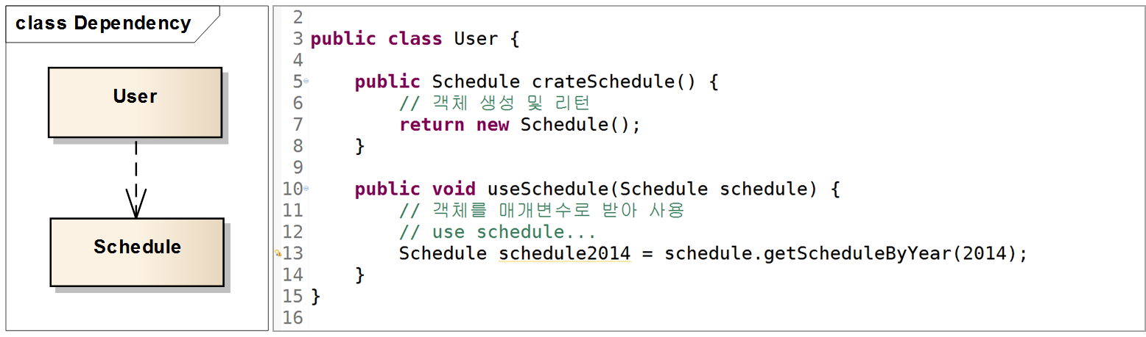
Dependency (의존)
Dependency는 클래스 다이어그램에서 일반적으로 제일 많이 사용되는 관계로서, 어떤 클래스가 다른 클래스를 참조하는 것을 말합니다.
참조의 형태는 메서드 내에서 대상 클래스의 객체 생성, 객체 사용, 메서드 호출, 객체 리턴, 매개변수로 해당 객체를 받는 것 등을 말하며 해당 객체의 참조를 계속 유지하지는 않습니다.

Slide 13
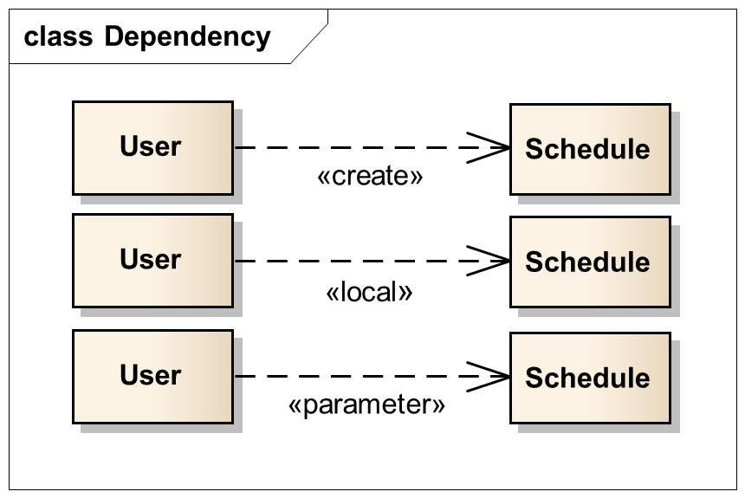
스테레오 타입으로 어떠한 목적의 Dependency인지 의미를 명확히 명시 할 수도 있는데 Dependency의 목적 또는 형태가 중요할 경우 사용할 수도 있을 것 같습니다.

Slide 14
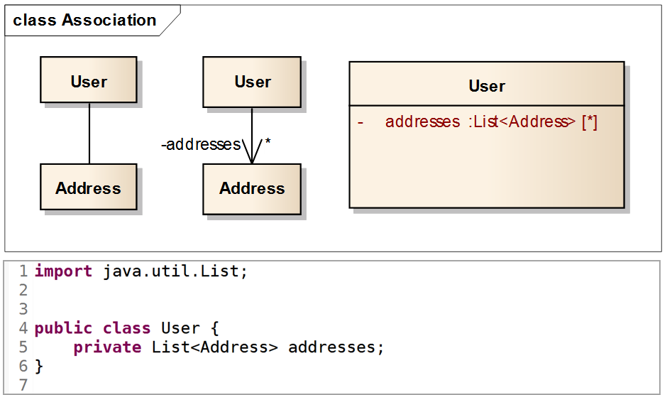
Association (연관), Directed Association(방향성 있는 연관)
클래스 다이어그램에서의 Association은 보통 다른 객체의 참조를 가지는 필드를 의미합니다. 아래 클래스 다이어그램은 두 가지 형태의 Association을 나타내고 있습니다.
화살표 옆에 있는 –addresses는 roleName(역할명)을 나타내고 Address가 User 클래스에서 참조될 때 어떤 역할을 가지고 있는지를 의미합니다. 는 Multiplicity(개수)을 나타내는데 대상 클래스의 가질 수 있는 인스턴스 개수 범위를 의미합니다. 0…1 과 같이 점으로 구분하여 앞에 값은 최소값, 뒤에 값은 최대값을 의미하는데 *은 0…과 같은 의미로 객체가 없을 수도 있고 또는 수가 정해지지 않은 여러 개일 수도 있다는 것을 의미합니다.

Slide 15
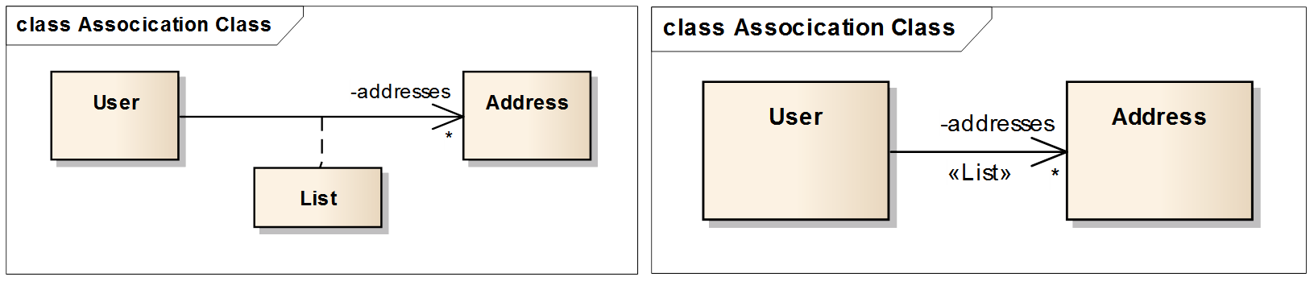
Association Class(연관클래스)를 사용하여 어떤 종류의 컨테이너 클래스가 사용되는지 까지 나타낼 수 있습니다
보통은 클래스의 속성이 기본 제공 클래스가 아니거나 중요 또는 강조하고 싶을 때 Association 관계로 나타냅니다.

Slide 16
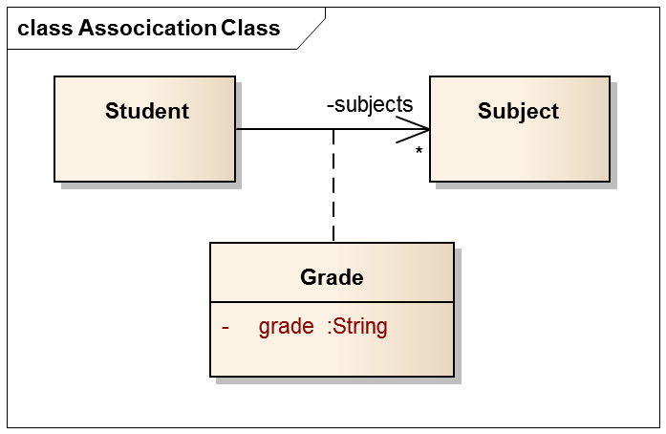
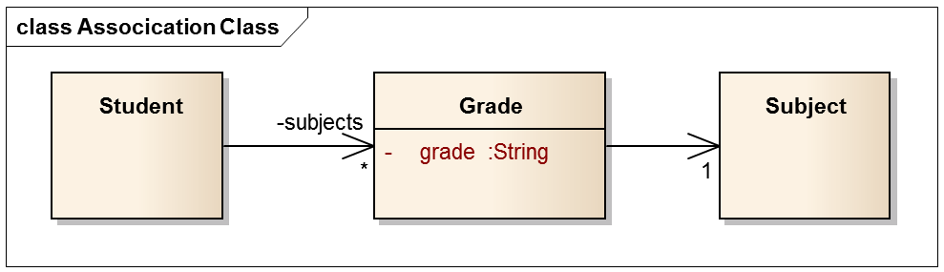
Association Class는 조금 다른 의미로도 사용될 수 있습니다. 예를 들어 학생과 수강과목 클래스가 Association 관계를 가지고 있는데 단순 Association 관계가 아니라 각 관계마다 해당 과목의 학점이라는 속성이 필요하다면 어떻게 나타낼 수 있을까요? 이럴 때도 Association Class를 사용하여 나타낼 수 있습니다.
오른쪽 그림은 단순 3개 클래스를 Association 관계로 나타낸 것입니다. 의미는 조금 다를 수 있으나 구현되는 코드는 같을 것입니다.

Slide 17
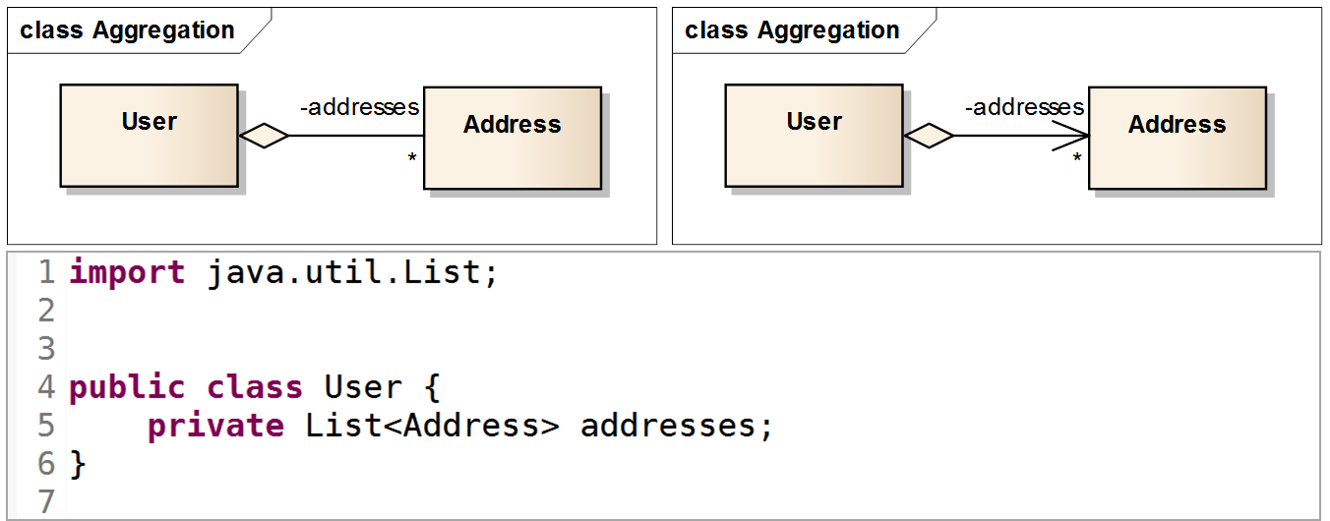
Aggregation (Shared Aggregation, 집합)
Aggregation은 Shared Aggregation이라고도 하며 Composition(Composite Aggregation)과 함께 Association 관계를 조금 더 특수하게 나타낸 것으로 whole(전체)와 part(부분)의 관계를 나타냅니다. Association은 집합이라는 의미를 내포하고 있지 않지만 Aggregation은 집합이라는 의미를 가지고 있습니다.
Association과 Aggregation은 집합이라는 개념적인 차이는 있지만 코드에서는 이 차이를 구분하기 힘듭니다. 그래서 안씀.

Slide 18
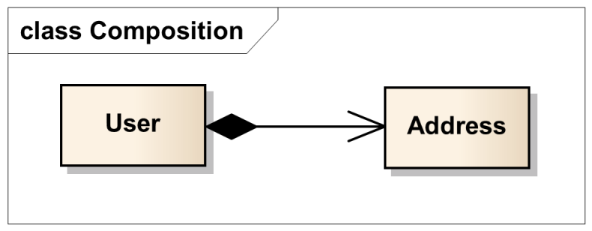
Composition (Composite Aggregation, 합성)
Composition(또는 Composite Aggregation)도 Aggregation과 비슷하게 whole(전체)와 part(부분)의 집합 관계를 나타내지만 개념적으로 Aggregation보다 더 강한 집합을 의미합니다.
여기서 강한 집합이란 part가 whole에 종속적이어서 part가 whole의 소유입니다. 반면 Aggregation은 part가 whole에 대해 독립적이어서 whole이 part를 빌려 쓰는 것과 비슷합니다.

Slide 19
Composition이 Aggregation과는 다르게 명확하게 나타나는 점
첫 번째, part를 가지는 whole 인스턴스가 part 인스턴스의 전체 수명을 책임진다.
첫 번째의 whole 인스턴스가 part 인스턴스의 전체 수명을 책임진다는 의미는 다음과 같습니다.
whole 인스턴스가 part 인스턴스를 생성
whole 인스턴스가 소멸되면 part 인스턴스도 함께 소멸
whole 인스턴스가 복사되면 part 인스턴스도 함께 복사

Slide 20
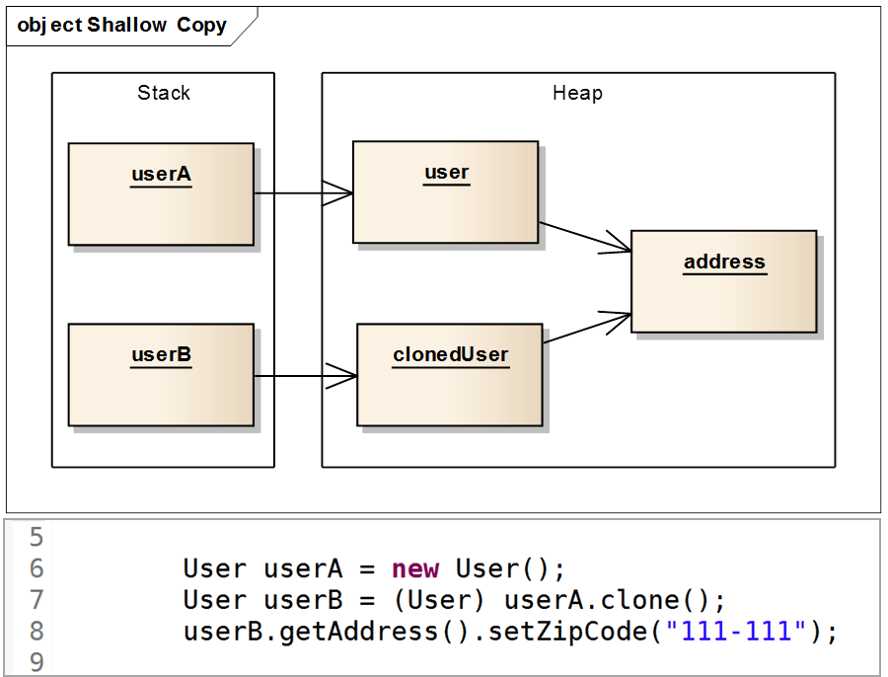
Composition이 Aggregation과는 다르게 명확하게 나타나는 점2
두 번째, part에 해당하는 인스턴스는 공유 될 수 없다.
shallow copy(얕은 복사)

Slide 21
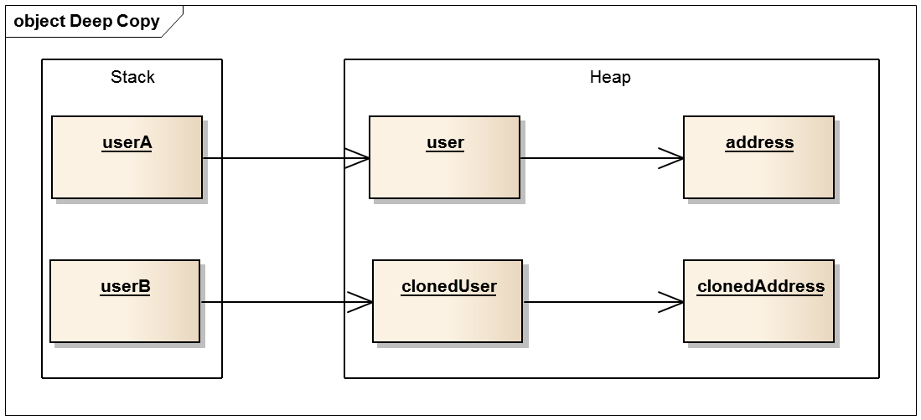
user 객체가 복사되어 clonedUser 객체가 생성될 때 user 객체가 참조하여 가지고 있는 address 객체 또한 같이 복사 되어 clonedUser 객체는 새로운 clonedAddress 객체를 참조하여 가지고 있습니다. 이와 같은 경우를 Deep Copy 라고 합니다.

Slide 22
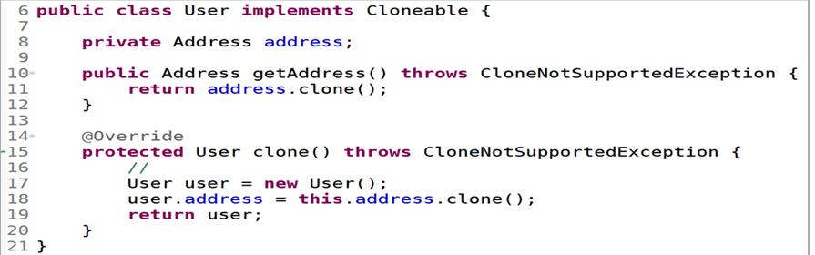
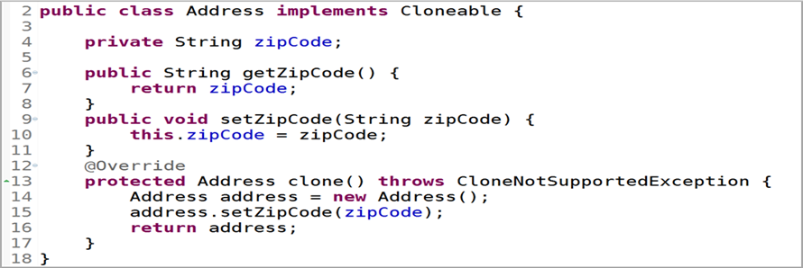
Code Generation 한 결과(Aggregation 관계와 Composition 관계)
Notes:
Composition은 deep copy에 의한 관계
Aggregation은 shallow copy에 의한 관계

Slide 23
Composition 주의점
Composition에서는 개발자가 구현해야 할 부분이 몇 가지 있습니다.
part에 해당하는 인스턴스가 공유되지 않게 하기 위한 Deep Copy 구현
part를 가지는 whole 인스턴스가 part 인스턴스의 수명 전체를 책임져야 한다는 것에 따라 whole 클래스의 생성자 또는 기타 메서드 내에서 part 인스턴스를 생성해야 하고 외부에서 part 객체를 생성하지 못하도록 whole 클래스에는 part 인스턴스에 대한 setter가 있으면 안됩니다.
다른 언어에서는 생명주기와 관련된 다른 추가적인 것도 있겠지만 자바에서의 객체 소멸은 Garbage Collector가 수행하므로 part 인스턴스의 소멸은 신경쓰지 않아도 됩니다.

